Slide 1

Epidemiología y detección de biomarcadores en cáncer
Daniel Redondo Sánchez
Máster Universitario Oficial en Ciencia de Datos e Ingeniería de Computadores. Curso 2019/20.
Tutores: Daniel Castillo Secilla, Luis Javier Herrera Maldonado

Slide 2
Índice
Introducción
Metodología
Resultados
Conclusiones
Líneas abiertas de trabajo

Slide 3
Introducción
El cáncer se caracteriza por una división incontrolada de las células.
Es uno de los mayores problemas de salud pública:
En el mundo: 17 millones de casos y 9,4 millones de defunciones al año.
En España: 249.000 casos, 108.000 defunciones anuales.

Slide 4
Introducción
Este trabajo se centra en dos localizaciones anatómicas: hígado y colon-recto.

Slide 5
Introducción

Slide 6
Introducción

Slide 7
Índice
Introducción
Metodología
Resultados
Conclusiones
Líneas abiertas de trabajo

Slide 8
Metodología
Fuente de información:
GDC Portal

Slide 9
Metodología
Texto de ejemplo

Slide 10
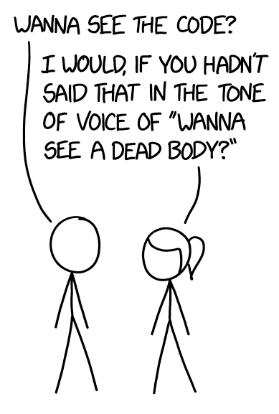
Metodología

Slide 11

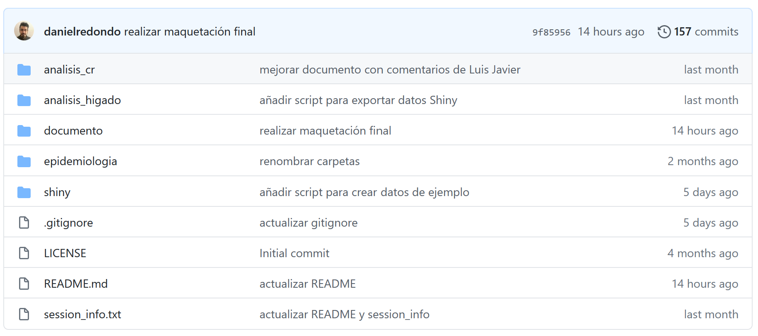
Metodología
+
+
+
https://github.com/danielredondo/TFM_ciencia_de_datos
xkcd.com/2138/

Slide 12
Índice
Introducción
Metodología
Resultados
Conclusiones
Líneas abiertas de trabajo

Slide 13
Resultados
Texto de ejemplo

Slide 14

Resultados
biomarkeRs
Es una aplicación web que realiza análisis transcriptómicos basados en machine learning.
Útil para usuarios sin conocimientos previos de programación. En inglés para favorecer su uso.
Aspectos técnicos:
Basada en {shiny}. Versión web y local.
Mejorada con CSS.
Contiene tablas interactivas con {DT}.
Pantallas de carga con {waiter}.
https://dredondo.shinyapps.io/biomarkeRs/

Slide 15
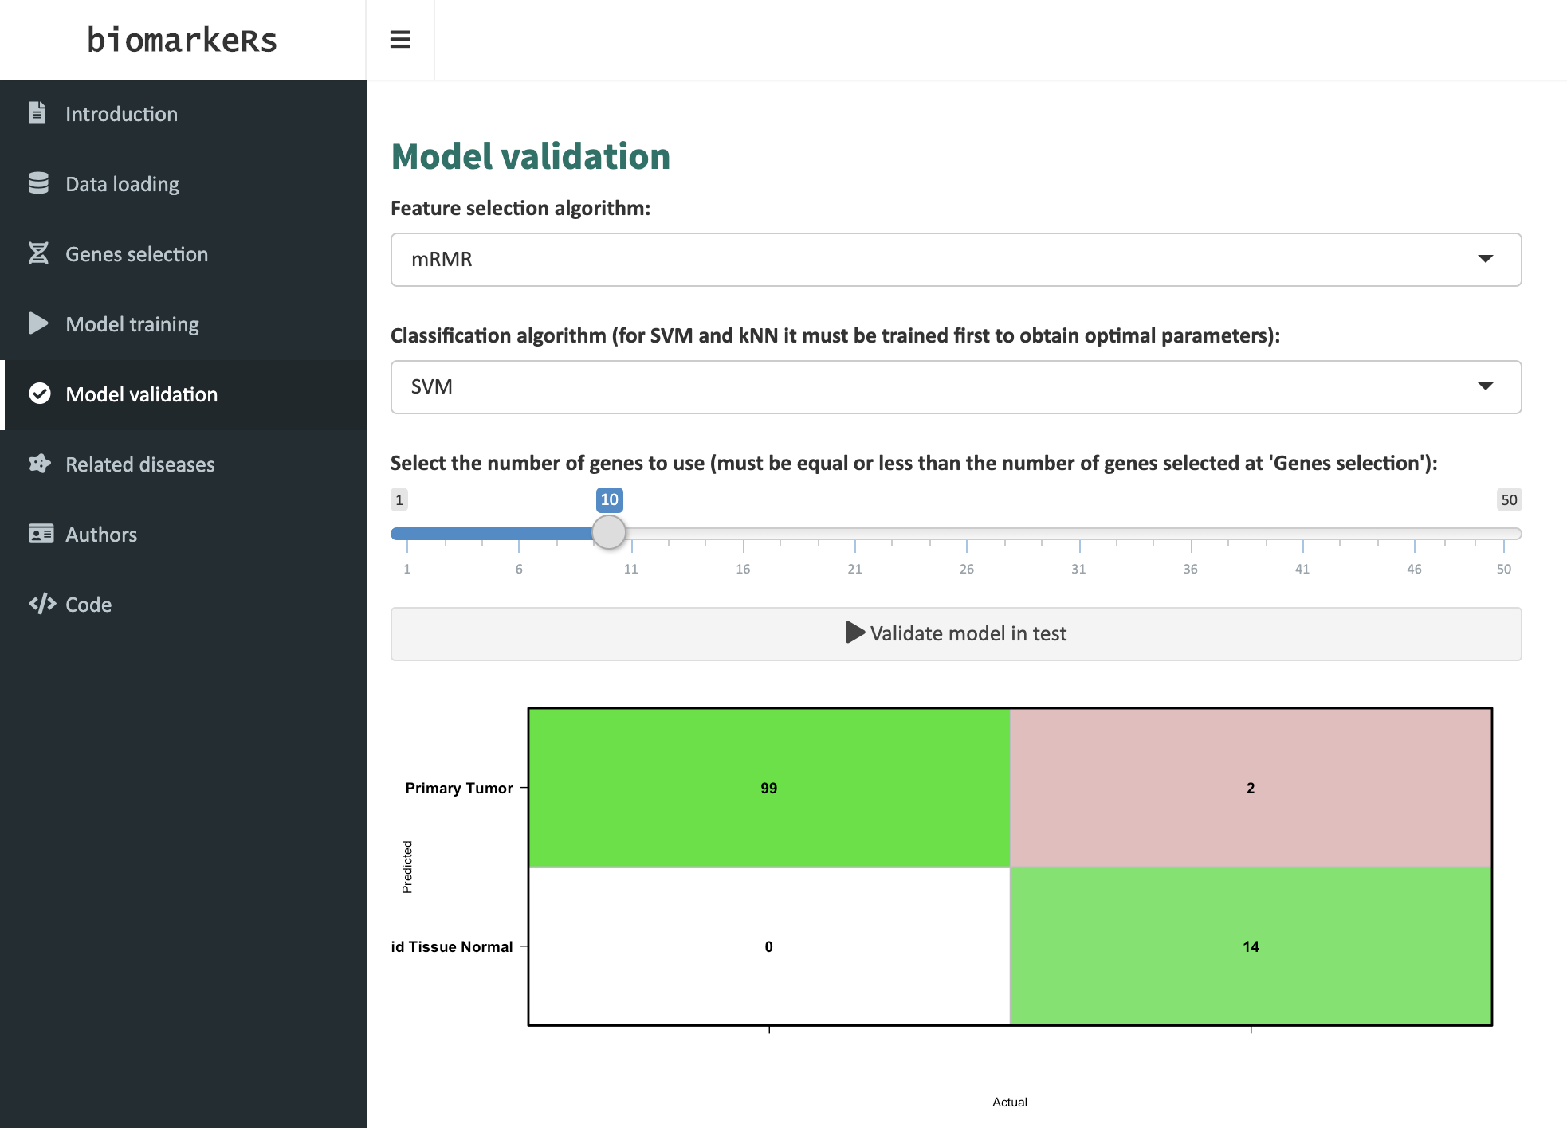
Resultados
biomarkeRs
https://dredondo.shinyapps.io/biomarkeRs/

Slide 16
Índice
Introducción
Metodología
Resultados
Conclusiones
Líneas abiertas de trabajo

Slide 17
Conclusiones
Texto de ejemplo

Slide 18
Conclusiones
Texto de ejemplo

Slide 19
Índice
Introducción
Metodología
Resultados
Conclusiones
Líneas abiertas de trabajo

Slide 20
Líneas abiertas de trabajo
Texto de ejemplo

Slide 21
Líneas abiertas de trabajo
Texto de ejemplo

Slide 22




¡Gracias por la atención!
Daniel Redondo Sánchez
daniel.redondo.easp@juntadeandalucia.es
@dredondosanchez
danielredondo

